Slide 1
Restaurant Order Manage System
餐厅点餐管理系统
二〇二四年十二月十六日

Slide 3
1
系统介绍

Slide 4
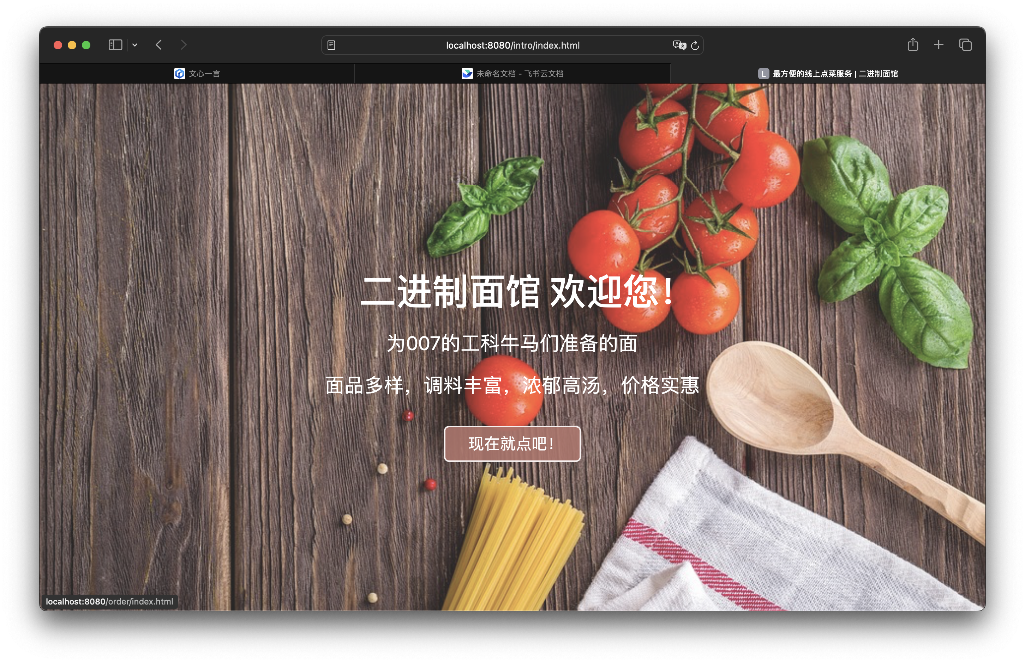
系统概览
系统目标： 开发一个餐厅点餐管理系统，提升点餐效率、减少出错率。
主要功能：
顾客模块：查看菜单、点餐、修改订单。服务员模块：管理订单状态，如确认订单、退款。
管理者模块：管理菜单、服务员账户等。
要解决的问题：
传统点餐效率低、易出错。
菜单更新繁琐。
缺乏数据支持，难以做运营决策。

Slide 5
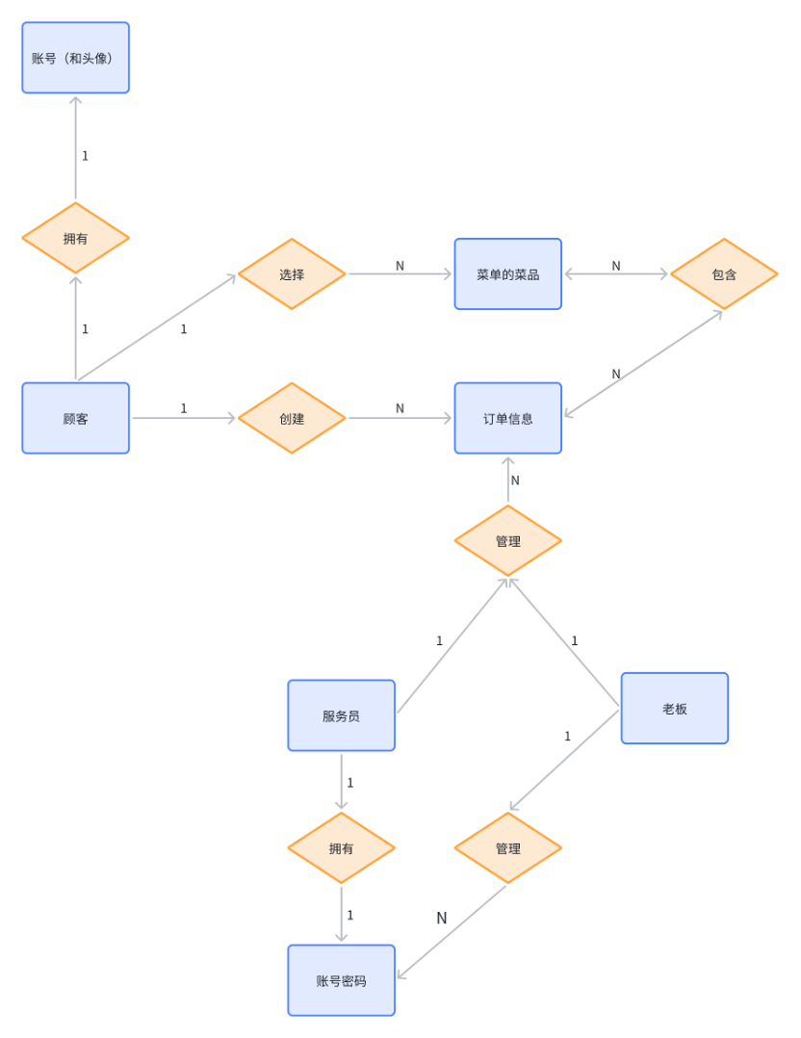
系统架构与数据库设计
数据库设计：
需求分析：支持顾客、服务员、管理者三类角色。
数据模型：包括用户表、菜单表、订单表等。
采用MySQL存储核心数据，同时使用IndexedDB和localStorage优化性能。
核心表结构示例：
菜单表： 包含菜品名称、类别、库存和单价。
订单表： 记录订单状态和总价等。
技术特点：
数据完整性：主键和外键约束。
性能优化：索引和数据存储结构优化。

Slide 6
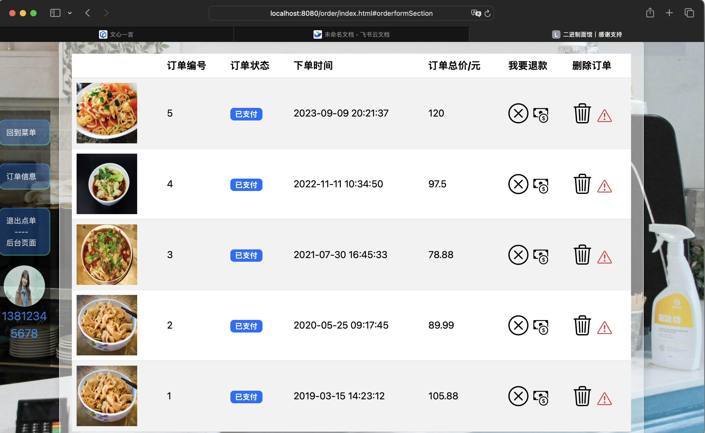
系统亮点与未来展望
亮点：
使用IndexedDB存储头像和本地数据，减轻服务器压力。
支持事务机制，确保数据一致性。
简化用户登录，提供直观界面，优化用户体验。
使用场景：
顾客可轻松点餐，查看订单。
服务员快速管理订单状态。
管理者实时查看和优化餐厅运营。
未来展望：
修复Bug，补充缺失功能。
增强界面设计和用户体验。
增加数据分析功能，支持餐厅精细化运营。
实现线上化，支持高并发处理。

Slide 7
2
上机演示

Slide 8
谢谢！

